Slide 1
Министерство образования и науки Республики Башкортостан
Государственное автономное профессиональное образовательное учреждение
Уфимский колледж статистики, информатики и вычислительной техники
Разработка веб-платформы для управления электронными книгами
Выпускник группы 22П-2: Каспранов К.И.
Дипломный руководитель: Калимулин Р.Д.
2026

Slide 2
Цели дипломного проекта:
Автоматизация процессов хранения, распространения и использования электронных изданий, а также для повышения удобства взаимодействия пользователей с библиотечным контентом

Slide 3
Задачи:
описать предметную область;
разработать модульные схемы программного продукта;
использовать современные инструменты средства разработки программных средств;
создать программный продукт;
провести тестирование программного продукта;
создать документацию на сопровождение программного продукта.

Slide 4
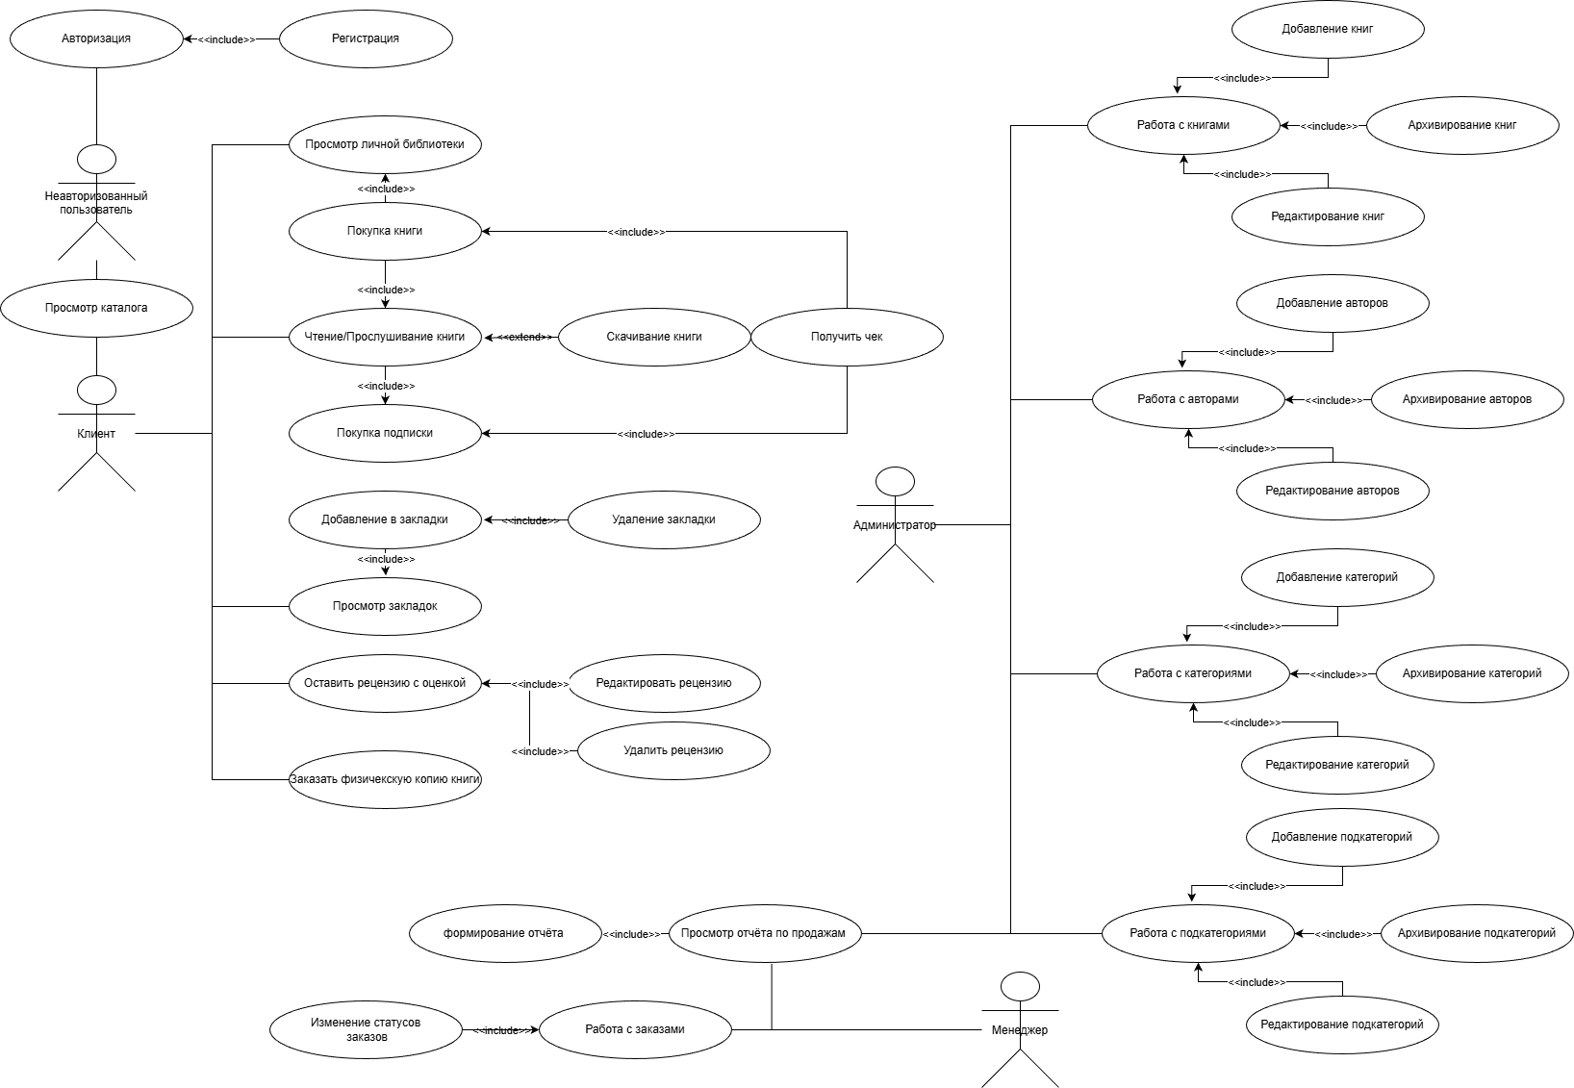
Диаграмма вариантов использования

Slide 5


Входная информация
прайс-лист товаров;
заказ.

Slide 6

Выходная информация
чек;

Slide 7
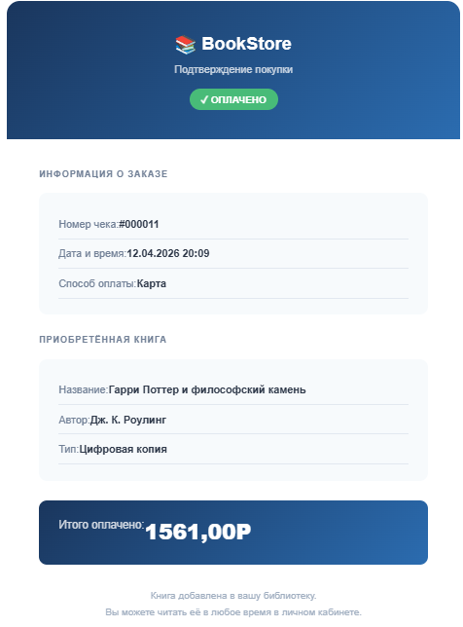
Шаблоны выходной информации

Slide 8









Средства разработки

Slide 9
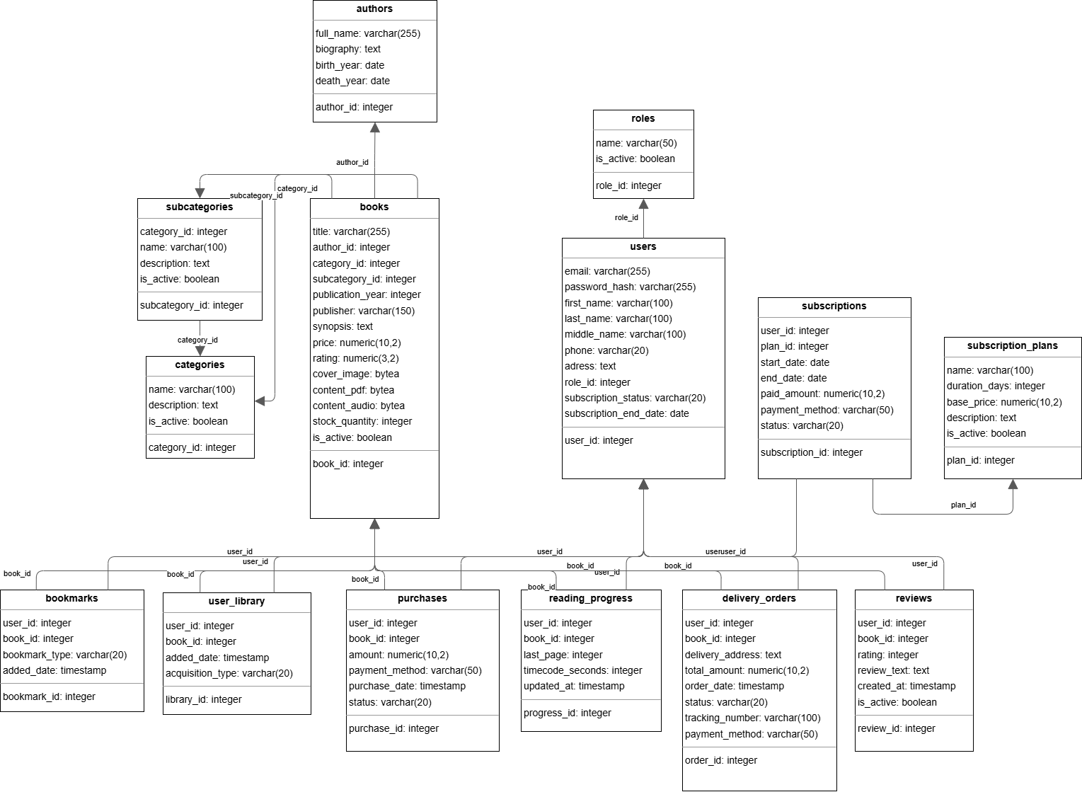
Схема отношений базы данных

Slide 10
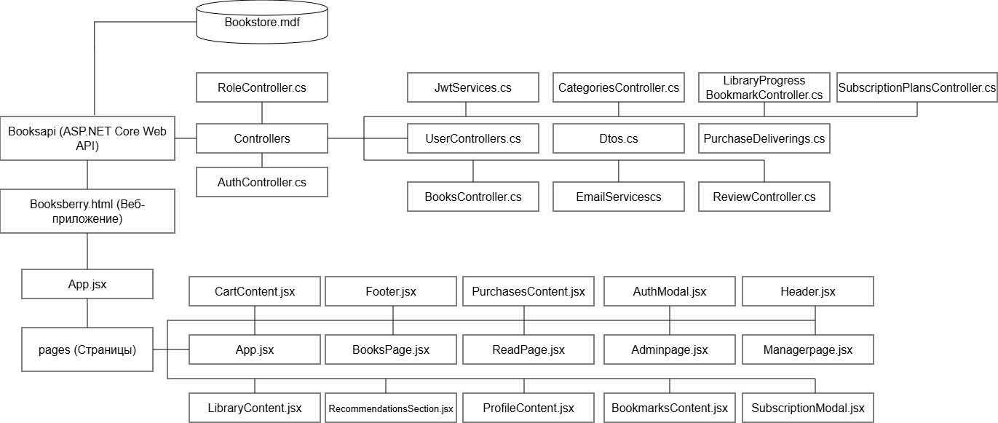
Модульная схема мобильного приложения

Slide 11
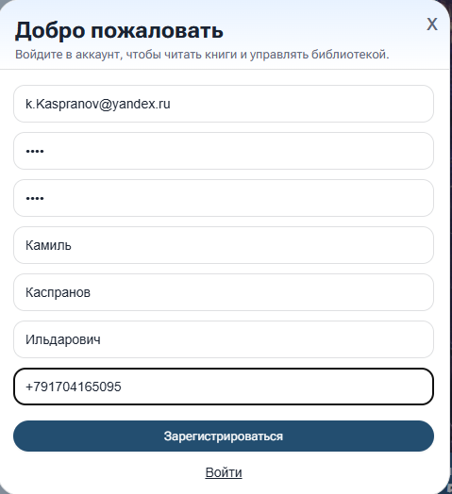
Протокол тестирования программного продукта
Тестирование «Тестирования на проверку регистрации при вводе корректных данных»

Slide 12
Руководство пользователя
(Клиент)

Slide 13
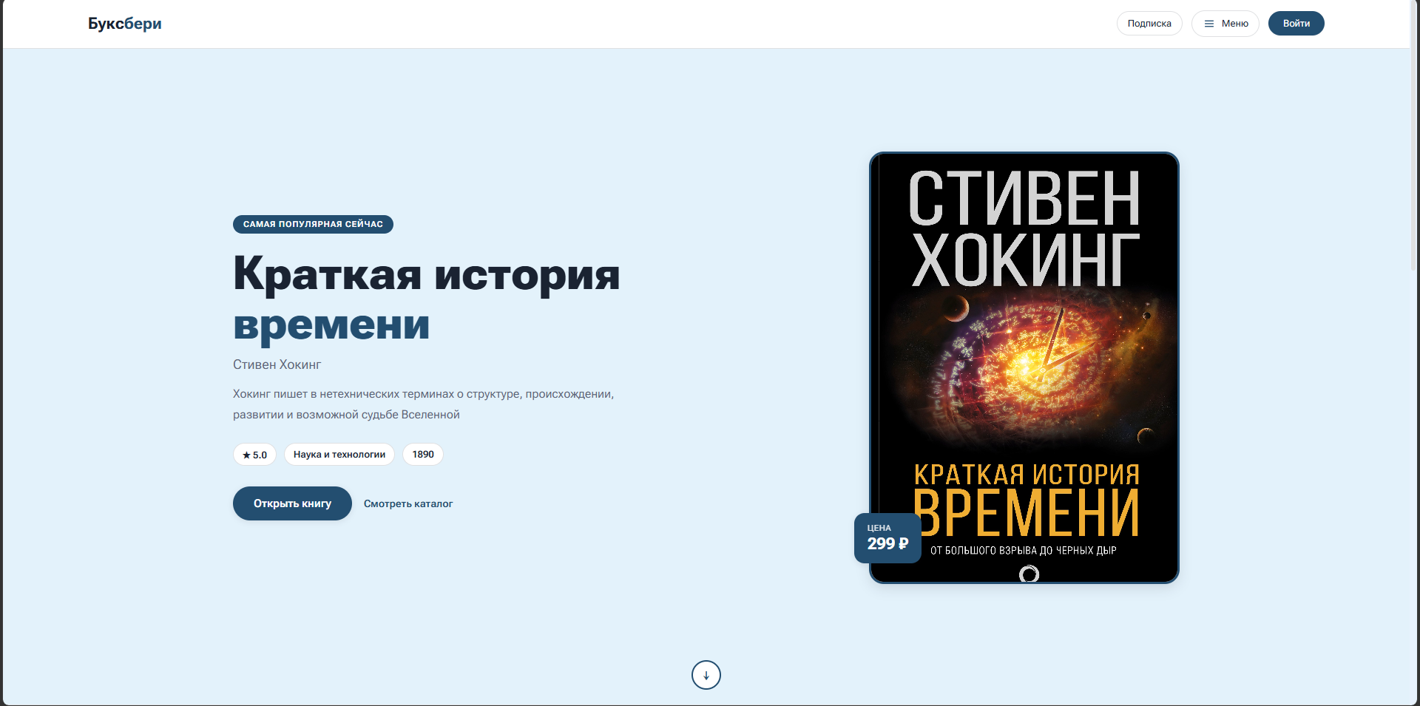
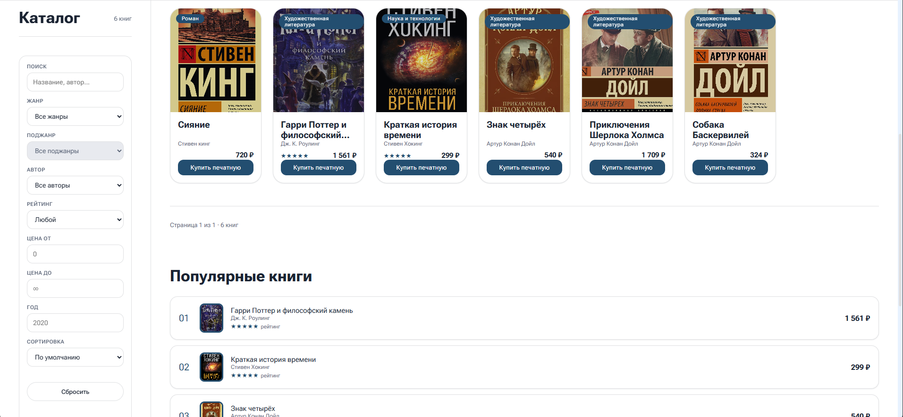
Основное окно

Slide 14
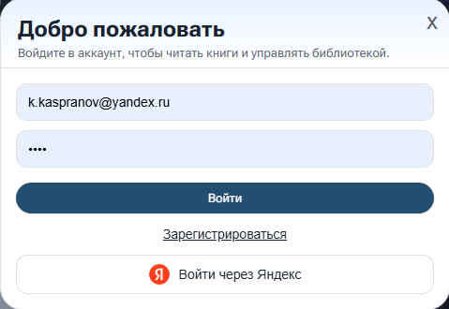
Окна «Авторизация», «Регистрация»

Slide 15
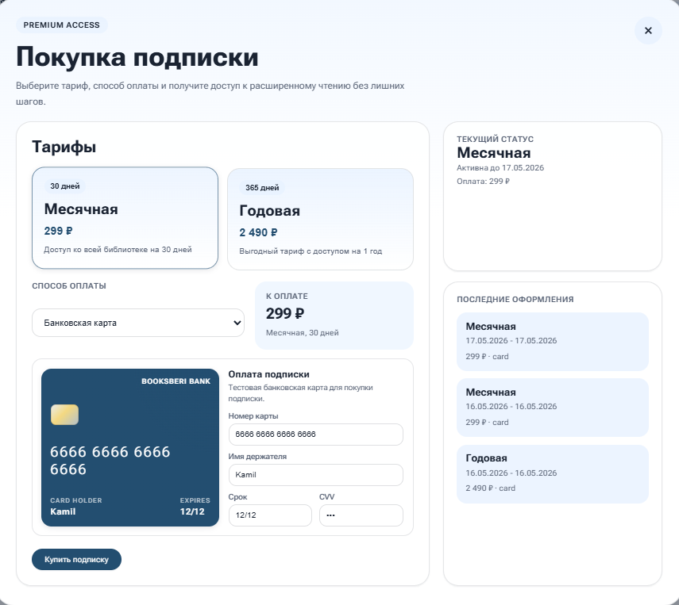
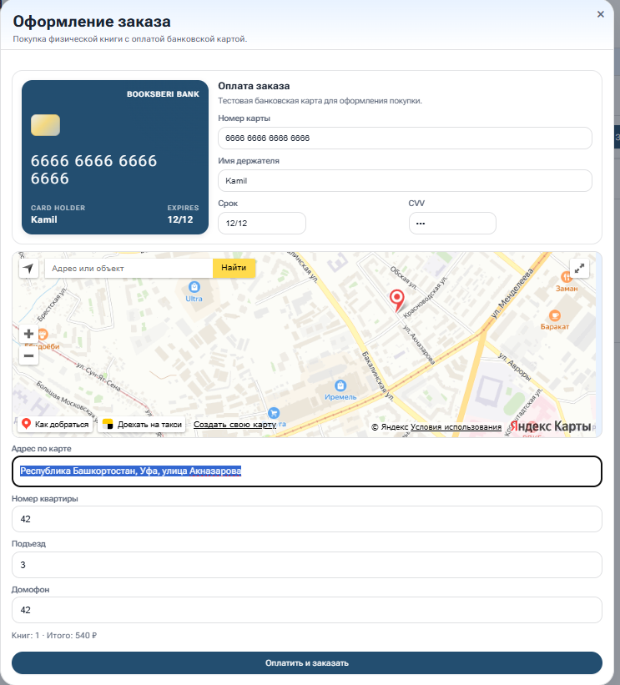
Окна покупки «Подписки», «Физической книги»

Slide 16

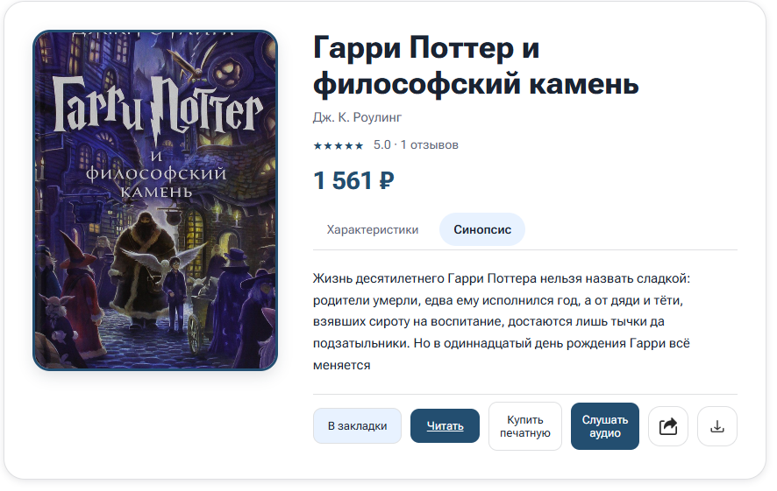
Окно с книгой с подпиской и без

Slide 17
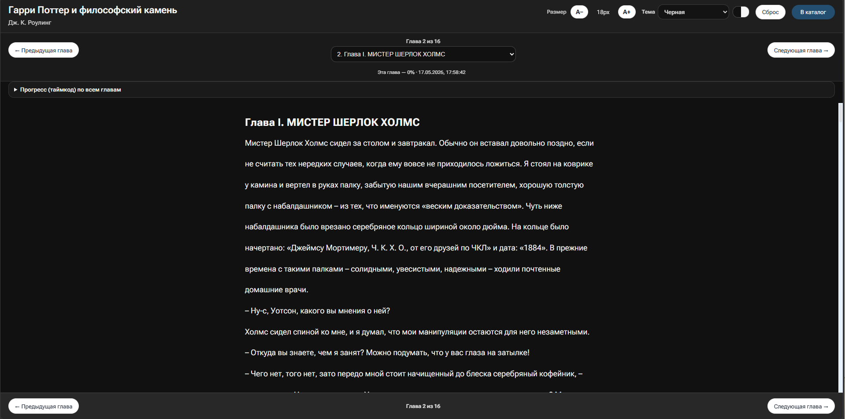
Страница для чтения книги и плеер для аудиоверсии

Slide 18
Заключение
В ходе выполнения дипломного проекта разработана информационная система управления цифровым контентом книг «Буксбери». Все поставленные цели и задачи выполнены в полном объёме.
Также был приобретен практический опыт в профессиональной сфере, получены навыки практической разработки программного продукта, а также разработка технической документации для него.
Система «Буксбери» прошла тестирование на данных контрольного примера и готова к внедрению подтвердив свою работоспособность.

Slide 19
Спасибо за внимание!

